Slide 1
COSO
EL NUEVO PROYECTO ACTUALIZADO
A SER PUBLICADO EL 2012
Expositor
Sr Carlos Valdivieso Valenzuela
carvalva@entelchile.net

Slide 2
PARTE I
PRESENTACIÓN GENERAL
Para mayor claridad, en esta parte I , este expositor ( Carlos Valdivieso Valenzuela ) ha usado documentación emitida por COSO IC-IF-ED la que está en ingles y ha hecho una
traducción y adaptación libres al español.
Esta exposición se hace con el borrador de COSO entregado en diciembre del 2011; el texto final que se espera para el segundo semestre del 2012,pudiere tener cambios.
Se acompaña el borrador existente para consultas; está sólo en inglés.
Favor no confundir con COSO ERM publicado el año 2004, mal llamado COSO DOS; esta presentación, en el punto III muestra las diferencias.

Slide 3
ACERCA DE COSO
The Commitee of Sponsoring Organization of the Treading Commission es una organización privada y voluntaria formada el año 1985 ,integrada por las siguientes instituciones dedicadas a guiar a las administración ejecutiva y a los participantes del Gobierno de la empresa para lograr el establecimiento de operaciones de negocios más efectivas, eficientes y éticas . Promueve y difunde estructuras ( frameworks ) y guías basados en profundas investigaciones, análisis y mejores prácticas:
American Accounting Associaton ( AAA)
American Institute of CPAs ( AICPA )
Financial Executives International (fei)
The Associaton of Accountants and Financial Profesional in Bussiness ( ima )
The Institute of Internal Auditors ( IIA )

Slide 4
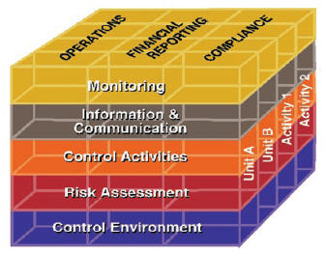
COSO Vigente
Diapositiva libre de Carlos Valdivieso Valenzuela
    Publicado en 1992, después de un largo proceso con variadas consultas y 40.000 ejemplares de un borrador que estuvo un año en revisión en amplios sectores.
    Muy usado en EEUU.
    También muy usado fuera de EEUU.
Original COSO Cube

Slide 5

COSO ES UNA ESTRUCTURA( Framework )
TODO UNIDO E INTEGRADO

Slide 6
Tomado de COSO IC-IF-ED
Traducción libre al español de Carlos Valdivieso Valenzuela
Porqué fué necesario actualizar COSO ?
Es de 1992
COSO’s Internal Control – Integrated Framework (1992 Edition)
Cambios significativos en los negocios, el entorno y los riesgos asociados
Codifica el criterio en el desarrollo y estructura del sistema de control interno.
Aumenta el foco en las operaciones,cumplimiento y objetivos de informes no financieros
Refrescar los objetivos
Actualiza,mejora y clarifica el Framework
Principios
Expande información interna y la no financiera
Mejoras
Atributos
Irabajará mejor a futuro
COSO’s Internal Control – Integrated Framework (Draft, 2012 Edition)

Slide 7
Tomado de COSO IC-IF-ED
Traducción libre al español de Carlos Valdivieso Valenzuela
FECHAS
2010
2011
2012
Sept -Enero | Feb - Octubre | Dic - Marzo | Abril - Dic
Estudio y análisis por los interesados
Diseño y construcción
Exposición Pública
Finalización

Slide 8
Participantes en el proyecto
Fuente COSO IC-IF-ED
Traducción y adaptación libre al español de Carlos Valdivieso Valenzuela
COSO
Board of Directors
PwC
Author and Project Leader
COSO Advisory Council
AICPA
AAA
IIA
FEI
IMA
Regulatory Observers
Public Accounting Firms
Others (IFAC, GAVI Alliance, ISACA)
Stakeholder Input
Survey of over 700 stakeholders and users of the 1992 Internal Control – Integrated Framework
De quienes respondieron, el 27 % fueron de fuera de EEUU
La mayoría llevaba usando COSO por varios años

Slide 9
EN LO GENERAL, LO QUE NO CAMBIA Y LO QUE CAMBIA RESPECTO A COSO 1992
Fuente COSO IC-IF-ED
Traducción y adaptación libre al español de Carlos Valdivieso Valenzuela
El lector experimentado en COSO encontrará mucho conocido en esta actualización, la que se ha construido a partir de la base de lo que ha probado ser efectivo en su versión original durante 19 años
Qué no está cambiando ... |  | Qué está cambiando...
Definición de control interno. Cinco componentes de control interno El criterio fundamental para determinar la efectividad de los sistemas de control interno. Uso del juicio en la evaluación de la eficacia de l0s sistemas de control interno. |  | Codificación de principios con aplicación universal para usarse en el desarrollo y evaluación de la eficacia de los sistemas de control interno. Expande el objetivo de reportes financieros para ir también a informes internos y externos en un sentido amplio, incluyendo objetivos no financieros. Incrementa el foco en las operaciones, cumplimiento ( compliance ) y reportes no financieros y objetivos basados en lo determinado y alimentado como input por los usuarios. 4 Otros que resumiremos hoy

Slide 10
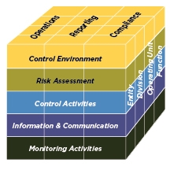
Las causas que llevaron a la actualización de COSO
Fuente COSO IC-IF-ED
Traducción libre al español de Carlos Valdivieso Valenzuela
A changing business environment... | Drives updates to the Framework...
Expectativas de supervisión de gobierno en la empresa.
Globalización de los mercados y las operaciones.
Cambios en los modelos de negocio.
Demandas y complejidad de reglas , regulaciones y estándares.
Expectativas por competencias y accountabilities.
Uso de mayor tecnología que es envolvente.
Expectativas por prevenir y detectar fraudes .
El cubo se actualizó

Slide 11
Fuente COSO IC-IF-ED
Traducción libre al español de Carlos Valdivieso Valenzuela
Codificación de los 17 principios incluidos en el framework COSO
Entorno de Control
Demuestra compromiso con la integridad y valores éticos
Ejercita la responsabilidad de supervisión
Establece estructura , autoridad y responsabilidad
Demuestra compromiso con la competencia
Hace cumplir las rendiciones ( accountability )
Medición de riesgos
Especifica los objetivos relevantes
Identifica y analiza los riesgos
Aprecia y analiza riesgos de fraude
Identifica y analiza los cambios significativos
Control de actividades
11. Selecciona y desarrolla controles generales para tecnol
Depliega por medio de políticas y procedimientos
Selecciona y desarrolla el control de actividades
Información y comunicación
Usa información relevante
Comunicaiones internas.
Comunicaciones externas
Monitoreando actividades
Conduce evaluaciones en línea o separadas
Evalua y comunica las deficiencias

Slide 12
Beneficios de la actualización
Fuente COSO IC-IF-ED
Traducción libre al español de Carlos Valdivieso Valenzuela
Administración y Directorio
Mejora la gobernabilidad.
Expande su uso más allá de lo financiero.
Mejora la calidad de la medición de riesgos.
Fortalece los esfuerzos antifraude.
Adapta controles a los negocios y su dinámica.
Mayor uso en distintos modelos de negocios.
Claridad
Agilidad
Performance
Entes
externos
Confidencialidad
Otros usuarios

Slide 13
ALCANCE
Esta exposición se hace con el borrador de COSO entregado en diciembre del 2011; el texto final para fines del 2012,pudiere tener cambios.
COSO contiene un planteamiento general, con los fundamentos del control interno.
No hay por tanto, aspectos específicos del tipo checklist, los que siguen siendo válidos y útiles, pero ubicados en una ESTRUCTURA INTEGRADA
Cada empresa debe analizar cómo lo desarrolla a su realidad.
Es la experiencia de este relator, involucrado en el tema desde 1992 que aquí radica el principal problema y la gran oportunidad; hay algunos que se sienten desorientados cuando por tantos años la auditoría interna le ha dicho: vaya y haga esto en detalle; a su vez, hay otros, que ven en esto una posibilidad de desarrollo profesional; el desafío no es menor.
Es también mi experiencia, que hay pocos reparos a COSO mismo y el problema es de implementación.
Vaya un ejemplo; el principio 7 dice « identifica y analiza los
riesgos «, pues bien, Uds saben lo que esto significa en la práctica, riesgos primarios, eventos de riesgo y controles, nada de simple.
Este apunte excede con mucho la exposición de 45 minutos; he querido dejarlo por si les sirviera como consulta.

Slide 14
PARTE II
ANÁLISIS POR COMPONENTE DE COSO
ENTORNO DE CONTROL
EVALUACIÓN DE RIESGOS
CONTROL DE ACTIVIDADES
INFORMACIÓN YCOMUNICACIONES
MONITOREO DE ACTIVIDADES

Slide 15
ENTORNO DE CONTROL
PRINCIPIOS INVOLUCRADOS
Demuestra compromiso con la integridad y valores éticos.
Ejercita la responsabilidad de supervisión .El Directorio demuestra independencia de la administración y supervisa el desarrollo y performance del control interno.
Establece estructura , autoridad y responsabilidad. Esto lo hace el Gerente General con el Directorio.
La empresa demuestra compromiso con la competencia para atraer, desarrollar y retener al personal y alinearlo con los objetivos.
Hace cumplir las rendiciones ( accountability ) por la autoridad y responsabilidad que le han otorgado para el logro de los objetivos.

Slide 16
PRINCIPALES CAMBIOS EN ENTORNO DE CONTROL RESPECTO A COSO 1992
Integra los 5 principios y los relaciona aplicándolos en el Directorio, Administración, personal, comités, especialmente de Auditoría , estructura de organización, políticas y prácticas, dejando definiciones por escrito y velando por su cumplimiento.
Explicita y define el Gobierno Corporativo, los roles y lo que debe hacer cada cual.
Define lo relativo a supervisión de riesgos, los recursos requeridos y las relaciones existentes para el logro de los objetivos que deben estar explícitos.
Involucra al outsourcing como parte del entorno de control.
Los puntos anteriores deben constar por escrito y ( según este relator ) dejar pistas de auditoría y revisar su comportamiento.

Slide 17
EVALUACIÓN DE RIESGOS
PRINCIPIOS INVOLUCRADOS
6 Especifica los objetivos relevantes
7 Identifica y analiza los riesgos
Aprecia y analiza riesgos de fraude
Identifica y analiza los cambios significativos

Slide 18
PRINCIPALES CAMBIOS EN LA EVALUACIÓN DE RIESGOS RESPECTO A COSO 1992
La identificación de los objetivos relevantes, es una
precondición para la evaluación de riesgos .
Establece la relación de los riesgos con las
operaciones , informes y cumplimiento ( compliance)
Especifica que deben contemplarse la identificación
de los riesgos, el análisis y sus respuestas .
Incluye las tolerancias al riesgo, como prerequisito.
Contempla que deben entenderse los cambios significativos tanto de origen interno como externo y sus relaciones con los sistemas de control interno.
Considera el riesgo de fraude y sus relaciones con los informes , como parte de la administración de riesgos.

Slide 19
CONTROL DE ACTIVIDADES
CONTROL DE ACTIVIDADES
PRINCIPIOS INVOLUCRADOS
10 Selecciona y desarrolla control de
actividades
Selecciona y desarrolla controles para
la tecnología
12 Despliegue de políticas y procedimientos

Slide 20
PRINCIPALES CAMBIOS EN EL CONTROL DE ACTIVIDADES RESPECTO A COSO 1992
La tecnología en sentido amplio.
Foco en la tecnología y los procesos de negocios.
El control de actividades se relaciona con los riesgos.
Recomendación para usar todas las técnicas que se necesiten.
Amplitud de controles desde los controles de transacciones hasta los superiores; deben agruparse y sistematizarse poor niveles.
Integración de políticas con procedimientos y controles como un conjunto integrado.

Slide 21
CONTROL DE ACTIVIDADES
INFORMACIÓN Y CONTROL
PRINCIPIOS INVOLUCRADOS
13 Usa información relevante
14 Tiene un conjunto para las
comunicaciones internas
15 Tiene otro para las comunicaciones
externas

Slide 22
PRINCIPALES CAMBIOS EN INFORMACION Y CONTROL RESPECTO A COSO 1992
Enfatiza en la calidad de la información .
Pone foco en verificar las fuentes de la información.
Incluye la confianza, la privacidad y los requerimientos regulatorios.
Llama a poner atención en la complejidad de los procesos, su información y la relación con entes externos que usan la información.
Destaca el impacto de la tecnología en la generación y difusión de la comunicación.
Abre un gran abanico de todo lo que es información interna.
Hoy la información es parte del negocio y su gestión.

Slide 23
CONTROL DE ACTIVIDADES
MONITOREO
Principios involucrados
Conduce evaluaciones en línea o separadas
Evalúa y comunica las deficiencias
PRINCIPALES CAMBIOS EN INFORMACION Y CONTROL RESPECTO A COSO 1992
La separación entre monitoreo en línea y separado
Uso amplio de tecnología.
Ver documento de Introductorio COSO
« COSOs Guidance on Monitoring Internal Control
Systems «
La publicación completa puede comprarse

Slide 24
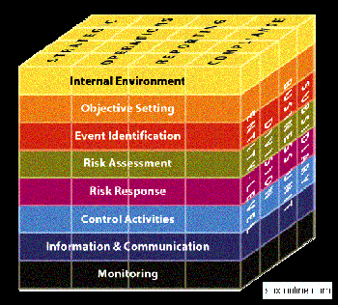
PARTE III
COSO ERM Y COSO
COSO ERM ( 2004 ) COSO ( 1992 y ahora 2012 )

Slide 25
COSO ERM Y COSO-RELACIONES
COSO ERM es fundamentalmente para Administración de riesgos, incluyendo a COSO en lo relativo a Control interno.
COSO ERM es más amplio que COSO incluye las estrategias ( parte superior del cubo ) como algo previo y a un nivel superior y su relación con los objetivos de la empresa y tiene que ver con la misión y visión de la empresa. COSO no se involucra con las estrategias.
En COSO ERM,debe determinarse los apetitos de riesgos y la tolerancia.Esto debe hacerse en forma precisa.
COSO ERM incluye una desagregación de los objetivos estratégicos para llegar a objetivos funcionales, pero relacionados con los estratégicos; COSO no lo hace.
En COSO ERM, en event identification, conviene hacer un análisis FODA para a visualizar aspectos positivos que pueden ayudar en los negocios como las amenazas y posibles cursos de acción.
En COSO ERM, risk response ( respuesta a riesgos ) se relaciona con separar riesgos en : evitar, transferir y administrar.

Slide 26
COSO ERM Y COSO-RELACIONES
En risk response, debe tenerse con precisión como se atiende cada riesgo y esto tiene que ver con los controles; COSO es más general.
En Risk assessment, debe determinarse los riesgos y trabajar con metodologías de riesgo inherente y riesgo residual .COSO no tiene este foco detallado.
En entorno de control COSO ERM menciona el rol de los Directores independientes.
COSO ERM trabaja con riesgos interrelacionados; COSO no lo menciona.
COSO es más amplio en control de actividades y las relaciones con tecnología.
En información y comunicaciones COSO ERM tiene un enfoque más amplio y de gestión, incluyendo proyecciones. COSO es más fuerte en la calidad y precisión de la información.
En monitoreo ,COSO ERM incluye más precisión e involucra a entes externos.

Slide 27
PARTE IV
Compartiendo algunas experiencias para la implementación
Quiero compartir con Uds. hoy muy brevemente unas pocas reflexiones de lo que ha sido mi experiencia desde 1992 hasta hoy con COSO y COSO ERM, en lo que he estado ininterrumpidamente, principalmente en Chile, pero también en algunos otros países.
Para facilitar el uso del poco tiempo que tenemos, iré a lo general; quienes lean esto después y con calma, incluso quienes no hayan estado aquí, deberán tener esto en consideración .
El mundo de la Auditoría Interna, tuvo un hito de cambio con COSO en 1992 e incluso antes con CADBURY ( UK), lo siguió COCO en Canadá, el informe australiano nuevo zelandés y la ISO 31.000 basada en el informe anterior.
Sin abandonar lo antes conocido, incluyendo las siempre útiles checklist, de pronto nos encontramos con frameworks o estructuras y he apreciado un cierto desconcierto e incluso amargura, algo así como bueno, y cómo lo hago ……el próximo lunes ?????

Slide 28
PARTE IV
Compartiendo algunas experiencias para la implementación
Empiezan a ser…..sospechosamente coincidentes las regulaciones en
distintos países basadas en estos enfoques; o sea, convensámonos
que ya son mejores prácticas. Si COSO lleva 19 años sin cambios
sustantivos, por algo será.
Hay que estar atentos a los complementos que sigue produciendo el Comité COSO, como apetito de riesgo , monitoreo y otros. Sigan esto periódicamente en materias incluso poco comunes como el documento publicado en marzo 2012» Realzando la vigilancia del Directorio»( traducción libre del expositor ) y que pone foco en el buen juicio.
El desafío es , bueno y cómo lo hago en la práctica????
La respuesta no es simple ni corta y depende de la cultura y recursos de cada organización y un plan para ir por etapas.
Aquí no tenemos un libro como el que recuerdo de niño» El libro gordo de Petete» donde estaba todo o casi todo.

Slide 29
PARTE IV
Compartiendo algunas experiencias para la implementación
Esta NO ES una labor exclusiva de Auditoría Interna; Uds pueden ayudar como Risk Consulting ( definición de Auditoría Interna de IIA ) pero no deben ser los líderes.
Deben empezar por convencer al Directorio, Comité de Auditoría y al Gerente General y a otros Gerentes; no pueden remar contra la corriente. Para quienes estén afiliados a IIA consigan el documento
relativo a riesgos y el Directorio
http://www.ieee.org.ar/downloads/2006-hrabinsky-itil.pdf
Este es un trabajo en equipo
Tener claro y llevarlo a la práctica la definición de Auditoría Interna
La aceptación y uso PRACTICO de la ISO 31.000 les pueden ayudar, comparto con Uds parte de mi material.

Slide 30
IIA LA NORMA 2120
Se refiere al rol del Auditor Interno y la administración y control de riesgos. El desafío es claro e importante.
“The internal audit activity must evaluate the effectiveness and contribute to the improvement of risk management processes»
El título del XVI Congreso de CLAIN es “El Auditor Interno en tiempo de crisis. ¿Qué papel le depara el futuro”?
Es amplio y desafiante; como orientación , recomiendo, en parte,llevar a la realidad la definición de Auditoría Interna antes mostrada en el archivo, como también la Norma 2120 ,y la ISO 31.000, siendo parte del Gobierno Corporativo. COSO y COSO ERM le ayudarán y mucho.
Pero, sin descuidar el día a día, para un grupo de personas, lo más importante es tener controlado el fraude, pasar bien las revisiones de los Reguladores y los Auditores Externos; o sea…….hacerlo todo y bien, dificil cosa, pero hay que vivir en ese mundo.
Recuerden también la Norma 2110

Slide 31
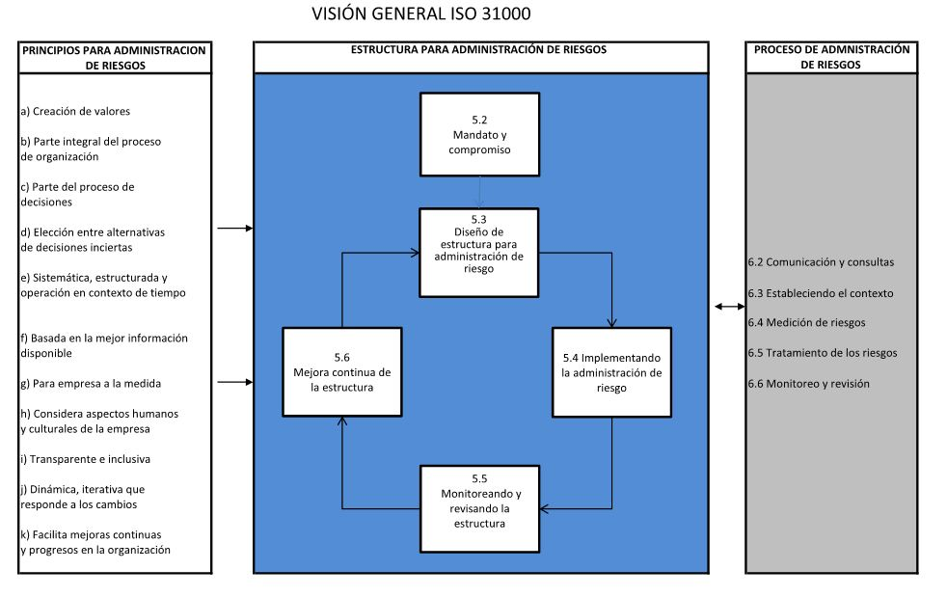
Fuente: ISO 31000 – Traducción libre al español del señor Carlos Valdivieso Valenzuela

Slide 32
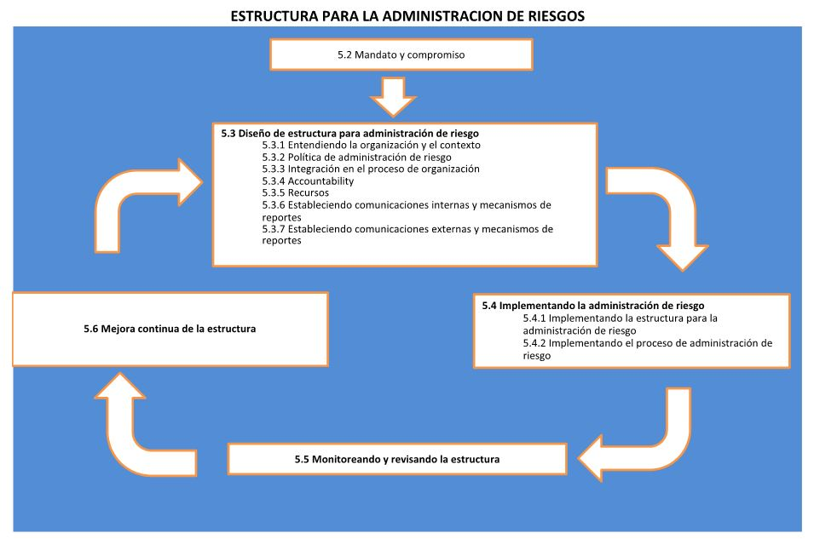
Fuente: ISO 31000 – Traducción libre al español del señor Carlos Valdivieso Valenzuela

Slide 33
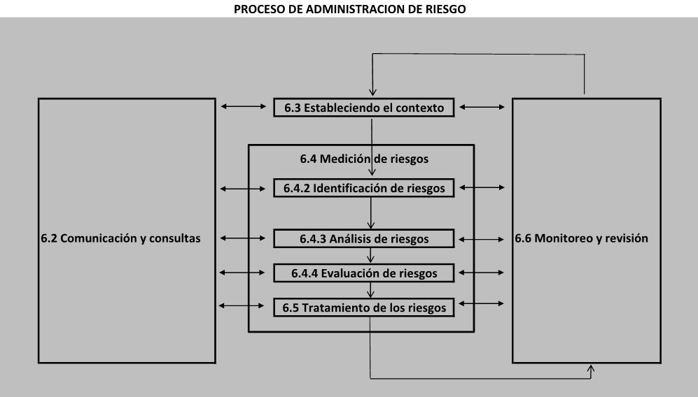
Fuente: ISO 31000 – Traducción libre al español del señor Carlos Valdivieso Valenzuela

Slide 34
ROLES
Directorio aprueba políticas de riesgo , apetito de riesgos y límites de riesgos expresados en KRIs primarios
Comité de Auditoría supervisa e informa al Directorio
Administración formula políticas de negocios y KRIs secundarios con gestión y control de riesgos especializado en cada proceso, especialmente los de negocios
Auditoría Interna , controla guiándose por estándar 2120 de IIA informando al Comité de Auditoría

Slide 35
TENER UNA MATRIZ DE RIESGOS
Aquí va una mía; adapten, modifiquen y hagan una propia; deben definir cada riesgo ; tener claro que estos son los riesgos primarios y se descomponen en eventos de riesgos y factores de riesgos de donde derivan las actividades de control. Los riesgos primarios deben ponderarse; hay distintas metodologías.
El apetito de riesgo y la tolerancia al riesgo deben precisarse; esto no es teoría, hay que hacerlo; ej una empresa puede decir que en sus inversiones, el apetito de riesgo en acciones no invierte y su tolerancia es cero y otra decir hasta un máximo de 20 % y mi tolerancia es 2 %.
Esto debe hacerse para todos los riesgos. Va documento guía de COSO.
Recomiendo para quienes sean afiliados a IIA, obtener el documento emitido en marzo 2012 «Coordinating Risk Management And Assurance «

Slide 36
LEVANTAMIENTO Y PUNTUACIÓN DE PROCESOS
Deben levantarse y pesarse todos los procesos, monetarios (verificar con el Estado Financiero ) y no monetarios ; hay distintas metodologías.
Aquí comparto con Uds, la mía.
Los procesos deben cruzarse con los riesgos y los cruces tener pesos.

Slide 37
Etapas de desarrollo en la Metodología
Matriz de
Riesgos
Cruce de
Riesgos con
Procesos
Scoring por
Puntos de
Riesgos
Actividades
De Control
Ciclo de
Revisión
Inventario
de
Procesos
Ponderación
de Procesos
Monitoreo
Fuente : Sr. Carlos Valdivieso Valenzuela

Slide 38
VEAMOS UN EJEMPLO INVENTADO
En la realidad hay que hacerlo; no es difícil, lo he hecho varias veces, trabajando en equipo con personal de Auditoría Interna.
El resultado, ayuda a clarificar el uso de los recursos en el programa de Auditoría Interna.

Slide 39
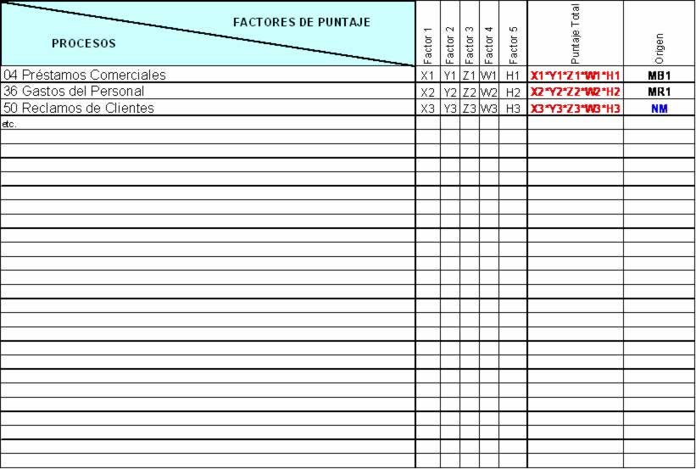
Puntuación de los Procesos
Fuente : Sr. Carlos Valdivieso Valenzuela

Slide 40
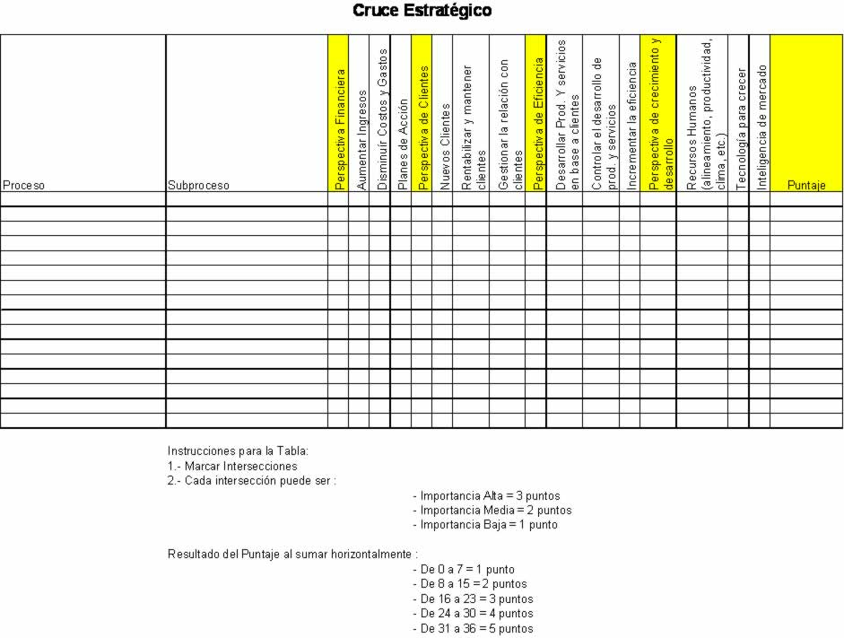
Fuente : Carlos Valdivieso Valenzuela
Fuente : Sr. Carlos Valdivieso Valenzuela

Slide 41
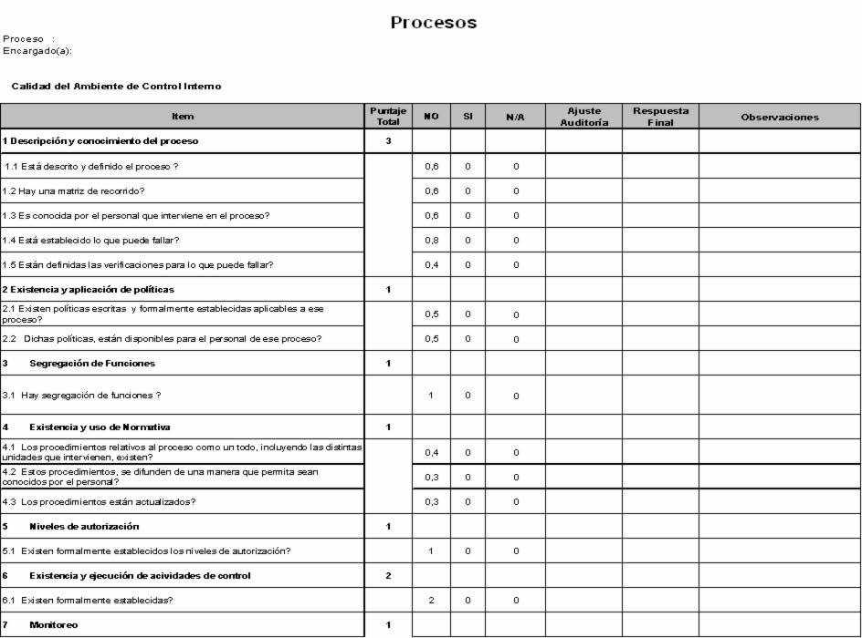
Fuente : Sr. Carlos Valdivieso Valenzuela

Slide 42
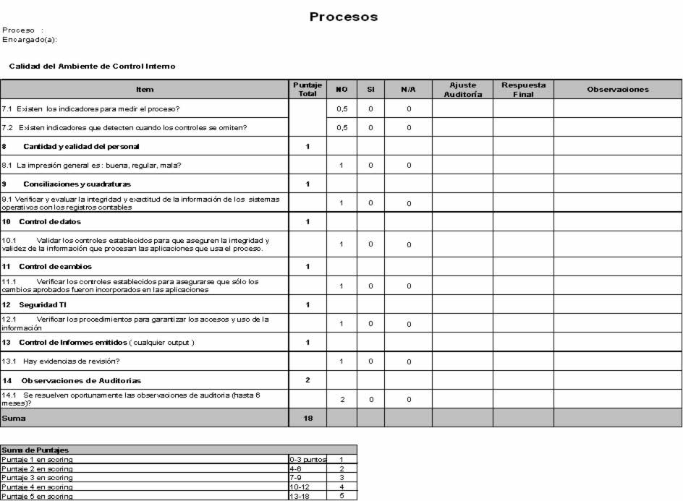
Fuente : Sr. Carlos Valdivieso Valenzuela

Slide 43

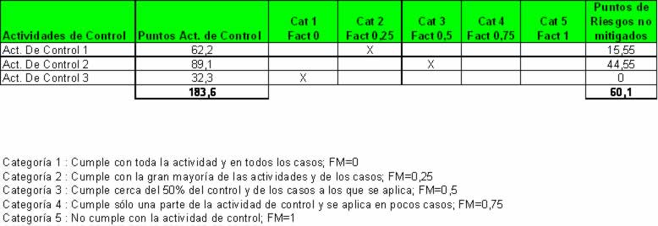
Cruce de un Proceso con el Riesgo “Cumplimiento de normas y procedimientos”
Fuente : Sr. Carlos Valdivieso Valenzuela

Slide 44
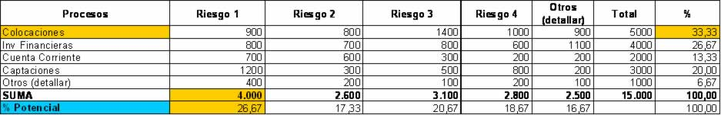
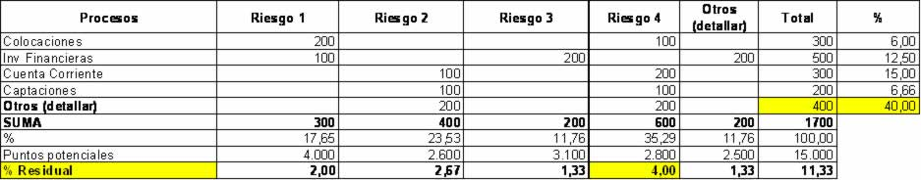
EJEMPLO DIDACTICO
Puntos de riesgos potenciales
Puntos de riesgos residuales
Fuente : Sr. Carlos Valdivieso Valenzuela

Slide 45
ACERCA DE IMPACTO Y PROBABILIDAD
Hay algunos que trabajan con impacto y probabilidad; en teoría parece bien; el tema es que hay que tener bases de datos históricas para impactos y probabilidades; si no la hubiere, el tema pasa a ser subjetivo y en ocasiones casi una adivinanza.
Tengan cuidado y no se mareen, hay quienes usan complejos modelos matemáticos, como Montecarlo; si tuvieren bases de datos históricas de varios años, bien
Como mera referencia, va una tabla que puede ayudar inicialmente con este enfoque.
El impacto debe tener una base de un valor monetario común; recomiendo fijar un % del patrimonio y dar los valores por tramos que no tienen porqué ser iguales; el catastrófico debe ser algo realmente inmenso; igualmente fijen los % para la escala de probabilidades; aquí no hay recetas.
Quienes usan este enfoque , representan cuadrantes en un eje de probabilidad y ocurrencia, con colores rojo, amarillo y verde para orientar cuáles riesgos deben ser prioritarios

Slide 46
COSO Y LA TECNOLOGÍA
Este ha sido un gran cambio respecto a 1992; pero el documento no contiene guías precisas.
Entre las múltiples referencias que uno pude usar están COBIT 4.1 que si tiene orientaciones y el borrador de COBIT 5 que es muy general.Para vuestra consideración, comparto ambos documentos.
Recomiendo analizar la segunda edición del documento emitido por IIA el 29 de marzo del 2012 que se cita; quienes estén afiliados a IIA, pueden bajarlo sin costo; de lo contrario deben comprarlo.
“The IIA releases an update of GTAG 1: Information Technology Risks and Controls, 2nd Edition to Empower Practitioners with Latest IT Developments”
En lo referente a privacidad, pueden usar la norma ISO/IEC 17799:2005 y NORMA INTERNACIONAL ISO/IEC FDIS 27001 y en lo de calidad la norma ITIL , documentos que deben comprarse

Slide 47
Auditoría Interna y Auditoría Externa
Debiera haber más sinergias y coordinación
Es mi experiencia personal que la balanza está más cargada a los beneficios que obtienen los Auditores Externos de los Auditores Internos.
Favor vean documento actualizado el 27 de abril del 2012
“New International Auditing Standard to increase External Auditors Scrutin of Internal Audit “
Aquí hay una tarea pendiente de Auditoría Interna, de cómo mejorar la sinergia aprovechando el trabajo de los Auditores Externos, a partir del propio programa de trabajo; se requiere de la disposición de la firma de Auditoría Externa que trabaje en la empresa auditada .

Slide 48
MONITOREO
UN DESAFÍO INTERESANTE,MODERNO, POTENTE Y NECESARIO

Slide 49

DESAFIOS DEL MONITOREO
Ser una herramienta útil en la realidad del entorno del Banco y sus operaciones, con oportunidad, viendo los aspectos más importantes y usando la tecnología de información y los sistemas.
Favor piensen cómo se puede monitorear cuando se tienen algunos millones de transacciones computacionales diarias ( busquen su dato ).
Es complemento de la Auditoría Interna de procesos; si Uds han revisado un proceso, puede que no lo vean de nuevo hasta mucho tiempo más, incluso años, y mientras les puede haber pasado la escuadra entera de buques frente a su cabeza y no haberse dado cuenta.
Ha sido mi experiencia que esto es muy interesante y los auditores que se les asigna, lo consideran una distinción y no quieren dejar ese trabajo.

Slide 50
DESAFIOS DEL MONITOREO
El monitoreo según COSO puede ser en tiempo real ( daré ejemplos ) o posterior
Los KRIs ( key risk indicator ) son parte del sistema de monitoreo.COSO tiene un documento; los primeros KRIs parten con los objetivos.
SI Uds tienen operando un sistema de monitoreo, en mi experiencia, se validan de otra forma con la organización .
La aspiración es tener controles, ex-ante, automáticos y totales, pero esto se logra en pocas ocasiones.
COSO emitió una guía para monitoreo; aquí va el link de la introducción.
Recomiendo formular un programa de monitoreo y poner los mejores recursos humanos de Contraloría.

Slide 51
PALABRAS AL CIERRE-VISIÓN DE CONTEXTO PARA LA AUDITORÍA INTERNA
En la diapositiva siguiente, van los distintos ámbitos de lo que yo recomiendo.
Esto lo he implementado por años y en varios lugares.
Lo explicaré brevemente.

Slide 52
DONDE
EN TERRENO
MONITOREO
AUTOCONTROL
INCIDENTES
AUDIRE
EXTENSIÓN
Visión Contable
Visión
de Procesos
ENFOQUE
Visión de
RRHH
Visión de
Clientes
Visión de
Entorno de Control

Slide 53
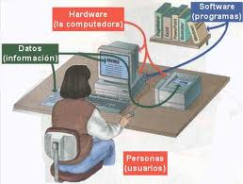
SE RECOMIENDA TENER UN SISTEMA INFORMÁTICO
Es la suma de :hardware+software +información +personas con conocimientos .
Los software de auditoría están hechos usualmente para administrar auditorías, programas, papeles de trabajo y otros.
Los extractores de datos son complementos.
Para este enfoque, hay que hacer un sistema.

Slide 54
RECOMENDACIONES FINALES
Esta exposición ha sido sobre el proyecto COSO 2012.
Recomiendo trabajar con ambos Frameworks integrados COSO y COSO ERM; el mundo de la Auditoría interna de hoy tiene que trabajar fuerte con Administración y control de riesgos (COSO ERM ),y fortaleciendo el control interno ( COSO ).Recomiendo analizar el documento que se acompaña
Empiecen por analizar ISO 31.000 ya explicada brevemente, determinen los GAPs y soluciónenlos y después hagan un programa de implementación de COSO ERM y COSO en aquello que no tuvieren.
Usen el documento que se acompaña
Deberán convivir con lo que ha sido Auditoría, incluyendo fraudes, sumarios y tantos otros.
Dense un tiempo, analicen este documento , y hagan su propio plan.
Motiven a su personal y escuchen , Auditoría viene de AUDIRE ( escuchar ), Verán las gratas sorpresas que encontrarán.
Este es un trabajo en equipo.

Slide 55

TRABAJAR EN EQUIPO
Esta es una tarea de todos; he leído que cerca del 80 % del conocimiento, se construye actualmente en forma dinámica.
Muchas gracias
Carlos Valdivieso Valenzuela

